Slide 1
OCENJEVANJE 7. RAZRED
DRŽAVLJANSKA IN DOMOVINSKA VZGOJA TER ETIKA

Slide 2
SEMINARSKA NALOGA ETIKA
VSI naredite seminarsko nalogo, tudi tisti, ki imate že oceno pri etiki.
Naslov: VEROVANJE IN VERSTVA
Tvoj glavni vir naj bo UČBENIK 53 – 63.

Slide 3
V seminarski mora biti:
SEMINARSKA NALOGA MORA VSEBOVATI:
Naslov VEROVANJE IN VERSTVA
Za vsako posamezno religijo:
opiši KDAJ, KJE in KAKO je nastala,
razloži zapovedi oziroma prepovedi te religije,
opiši bogove, simbole in značilnosti te religije.
Zgoraj našteta vprašanja zapiši za religije KRŠČANSTVO, JUDOVSTVO, MUSLIMANSTVO, HINDUIZEM in BUDIZEM.
V seminarski nalogi zapiši tudi:
KAJ je verstvo?
KAKO bi ti opisal VERNIKA?
Katere verske skupnosti obstajajo v Sloveniji?
Kaj pomeni, da so država in verske skupnosti ločene?
Kakšen mora biti odnos med različnimi verskimi skupnostmi?
Kakšen mora biti odnos med verujočimi in neverujočimi?

Slide 4
Seminraska naloga mora vsebovati tudi več SLIK
Slike lahko poiščete tudi na spletnih straneh na internetu, lahko pa jih narišete sami.
Pri slikah iz interneta morate NUJNO NAVESTI VIR. Skopirati in prilepiti morate pod sliko spletni naslov, kje ste to sliko našli. Vsaka slika naj ima tudi svoj naslov.

Slide 5
Pomembno:
Nekatere podatke lahko dobite tudi na internetu oziroma v knjigah, ne samo v učbeniku. Vendar NI obvezno!
Morate pa paziti, da za tiste podatke, ki jih dobite iz interenta ali iz knjige, NAPIŠETE VIR. Točno na kateri spletni strani ste dobili podatek oziroma v kateri knjigi. Če ne bo navedenih virov, bom morala odbijati točke.
Če boste uporabljali učbenik, ne rabite zapisovati virov, razen za slike.
Primeri zapisovanja virov:
Knjiga: Patridge, Christopher: Verstva sveta
Spletna stran: https://sl.wikipedia.org/wiki/Glavne_svetovne_religije

Slide 6
Vsebina seminarske naloge ne sme biti kopirana samo z interneta!!!!
Če bo seminarska naloga kopirana iz interneta ali celo prepisana od sošolca bom seminarsko nalogo morala zavrniti.
Seminarska naloga naj obsega VSAJ 1 STRAN, LAHKO TUDI VEČ. NAPIŠITE JO NA ROKO, PIŠITE ČITLJIVO.

Slide 7
Rok za oddajo seminarske naloge: PETEK, 22.5. do 22:00.
SEMINARSKO NALOGO ODDAJTE TOČNO. Če boste imeli težave mi napišite prej, ne 5 minut pred koncem!
Seminarsko nalogo mi slikajte/skenirajte in pošljite na E-asisten ali na mail sara.abrahamsberg293@gmail.com

Slide 8
POZORNO PREBERI IN DOSLEDNO UPOŠTEVAJ NAVODILA!

Slide 9
Če vam kaj ni janso, mi napišite.

Slide 10
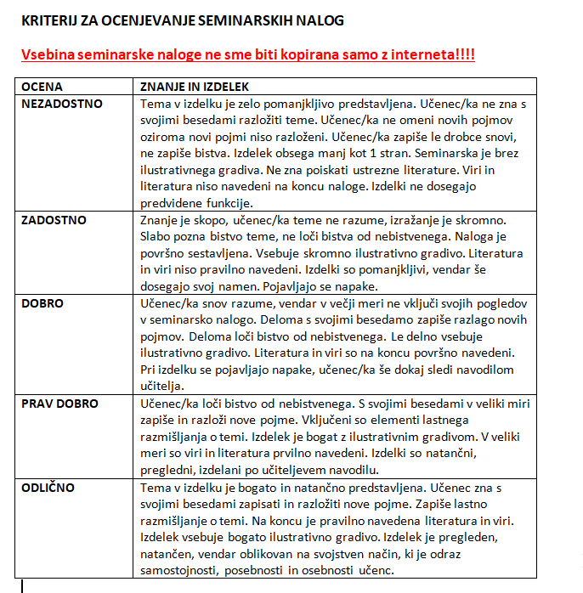
Kriterij ocenjevanja seminarske naloge

Slide 11
SAMOSTOJNO DELO!
Samostojni izdelek - kar boste reševali, risali in pisali morate narediti sami, ne s pomočjo koga drugega. Lahko pa si pomagate z UČBENIKOM, internetom, knjigami.

